Slide 1
IMAGENS DA ORGANIZAÇÃO
Renata Cherém
(Morgan, 1996)

Slide 2
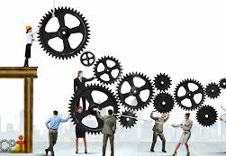
Organizações vistas como máquinas

Slide 3
Introdução
Teoria que orienta a organização e a administração desde a revolução industrial; empresas racionais e planejadas
• Ela é planejada como uma estrutura racional de tarefas e atividades. A máquina organizacional tem metas e objetivos.
• Seu desenho torna-se um organograma.
• As pessoas são contratadas para operar a máquina e todo mundo deve comportar-se de maneira predeterminada.

Slide 4
Introdução
O uso das máquinas transformou radicalmente a natureza da atividade produtiva e deixou sua marca na imaginação, nos pensamentos e nos sentimentos humanos através dos tempos
Fomos aprendendo cada vez mais a usar a máquina como uma metáfora para nós mesmos e para nossa sociedade e a moldar nosso mundo de acordo com os princípios mecanicistas.

Slide 5
SURGIMENTO DA ORGANIZAÇÃO BUROCRÁTICA
Toda organização, até certo ponto, é burocratizada e mecanicista.

Slide 6
Introdução
• Metas fixas.
• Ambiente estável.
• Força de trabalho dedicada e submissa.
Base de uma operação
eficiente

Slide 7
Como e quando estamos adotando um pensamento mecanicista?
Como nosso modo de pensar se baseia em tantas teorias populares e ideias tidas como certas?

Slide 8
Origens da organização mecanicista
Origens da palavra organização
Grego, organon, que significa ferramenta ou instrumento
Invenção das máquina
Foi com a invenção das máquinas que o conceito de organização realmente se tornou mecanizado.
Organizações e tiveram que se adaptar as máquinas.
Mecanização do pensamento
A nova tecnologia foi reforçada pela mecanização do pensamento e da ação humana.
Organizações que usavam máquinas tornavam-se cada vez mais semelhantes as máquinas.
Notes:
8
8

Slide 9
ORIGENS DA TEORIA CLÁSSICA E DA ADMINISTRAÇÃO CIENTÍFICA
Max Weber e a Burocracia
Observou os paralelos entre a mecanização da indústria e as formas burocráticas de mecanização (burocracia rotiniza a administração como a máquina rotiniza a produção)
Burocracia rotiniza e mecaniza quase todos os aspectos da vida humana.
Graves consequências políticas ao minar o potencial de organizações mais democráticas.
Administração clássica/ Administração científica
Defesa da burocratização.
Identificação de métodos pelos quais esse tipo de organização pudesse ser atingida.

Slide 10
ADMINISTRAÇÃO CLÁSSICA
Representantes: Henri Fayol, F. W. Mooney e Lyndall Urwick.
Procuraram codificar suas experiências de organizações bem sucedidas, combinando princípios militares e de engenharia.
Administração é um processo de: planejamento, organização, controle, coordenação e comando.

Slide 11
ADMINISTRAÇÃO CLÁSSICA
Rede de partes.
Estrutura organizacional e hierarquias precisas.
Flexibilidade limitada através de descentralização.
Sistemas de controle de cima para baixo.
Desumanização dos trabalhadores.

Slide 12
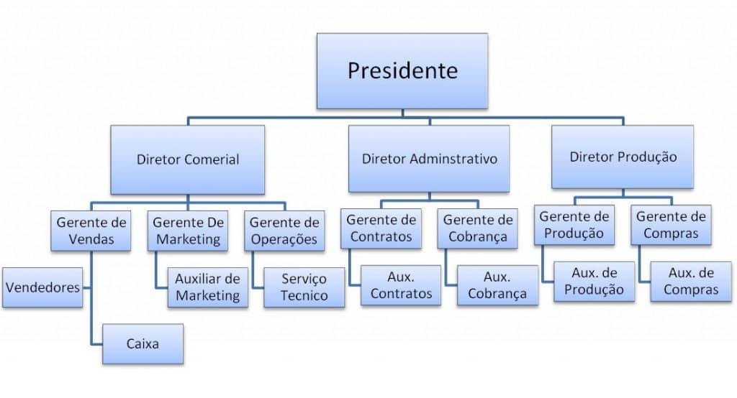
Introdução

Slide 13
ADMINISTRAÇÃO CIENTÍFICA
Representante: Frederick Taylor
Transfira a responsabilidade dos trabalhadores para os gerentes.
Use métodos científicos.
Escolha da melhor pessoa.
Treine o trabalhador.
Monitore o trabalhador.
Todas as tarefas (até a mais simples) se tornaram objeto da ciência

Slide 14
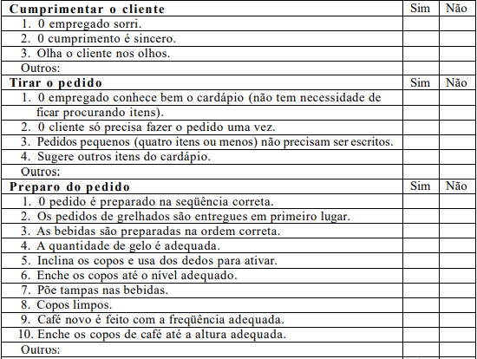
Introdução

Slide 15
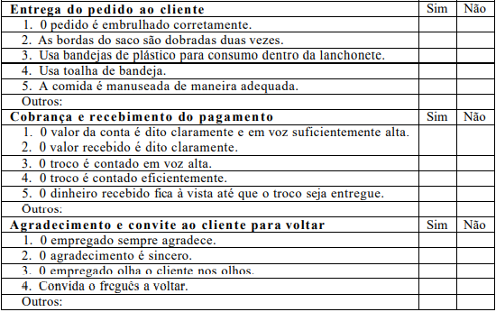
Introdução

Slide 16
O efeito da administração científica de Taylor sobre o local de trabalho tem sido enorme, multiplicando a produtividade e ao mesmo tempo acelerando a substituição de artesãos habilidosos por trabalhadores não qualificados. Mas os aumentos de produtividade muitas vezes foram alcançados com um custo humano muito alto.

Slide 17
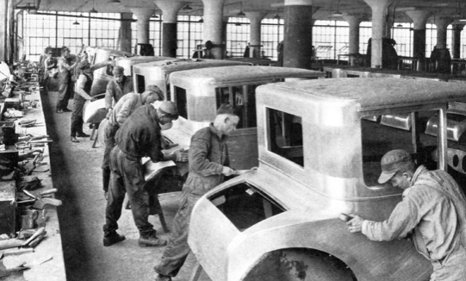
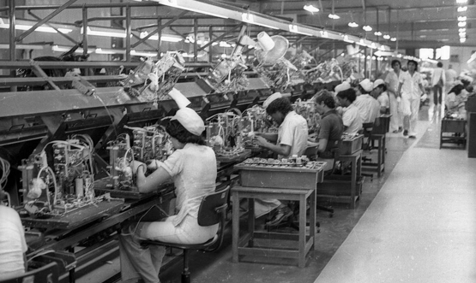
Administração científica e a desumanização

Slide 18
HANNA ARENDT E A BANALIDADE DO MAL
Hanna Arendt: escritora judia-alemã que publica em 1963 o livro “Eichmann em Jerusalém” no qual ela discute o julgamento de Eichmann.
Adolf Eichmann: oficial nazista que cuidava da logística e do transporte de milhões de judeus para os campos de extermínio. Com o fim do regime nazista, Eichmann fugiu para a Argentina em 1950 onde viveu por 10 anos até ser encontrado pela polícia secreta de Israel. Eichmann foi então levado para Jerusalém em 1961 para ser julgado por crimes de guerra.
Revista The New Yorker contratou Hanna Arendt para fazer uma reportagem sobre o julgamento de Eichmann, que ocorreu em 1962.

Slide 19
HANNA ARENDT E A BANALIDADE DO MAL
Conclusões de Hanna Arendt sobre Eichmann:
Ser humano banal, aparentemente como qualquer outro. Era apenas um burocrata.
Incapacidade de empatia e reflexão sobre ao seus atos.
Célebre frase de Eichmann: “Eu só cumpria ordens”.
Ao obedecer às ordens que lhe foram dadas, Adolf Eichmann passou a apoiar, uma ideologia política em que o Estado dizia quais seres humanos eram dignos da vida e quais deveriam ser mortos, quem deveria habitar o mundo e quem deveria ser exterminado. Nesse sentido, seria justo a humanidade desejar se ver livre do convívio no planeta de Eichmann.

Slide 20
Tarefa clara a ser desempenhada.
Ambiente estável e previsível.
Reprodução do mesmo produto.
VANTAGENS

Slide 21
Burocracia insensível e desprovida de bom senso.
Dificuldade de se adaptar à mudança.
LIMITAÇÕES

Slide 22
Mude ou Morra!

Slide 23
Mudança Planejada:
atividades intencional e orientada para resultados.
Busca melhorar a capacidade da organização de se adaptar às mudanças de seu ambiente.
Visa mudar o comportamento dos funcionários.

Slide 24
Resistência à mudança
(+) Oferece um grau de estabilidade e previsibilidade ao comportamento.
(+) Pode ser uma fonte de conflitos positivos, que estimulam uma discussão saudável.
(-) Dificulta a adaptação e o progresso.
Explícita
Implícita

Slide 25
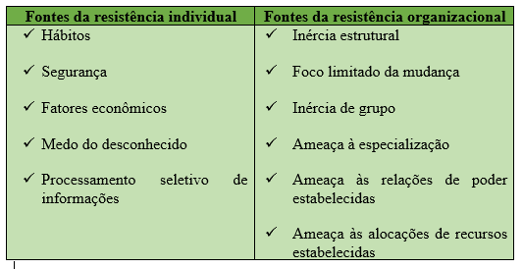
Fontes de resistência à mudança

Slide 26
TÁTICAS PARA SUPERAR A RESISTÊNCIA À MUDANÇA
Comunicação
Participação
Facilitação e apoio
Negociação
Coerção

Slide 27
Abordagem para administrar a mudança organizacional
Pesquisa-ação
Diagnóstico
Análise
Feedback
Ação
Avaliação

Slide 28
Tarefa individual
Explicar por que as teorias da Administração Científica e Clássica pressupõem uma dificuldade de adaptação à mudança (que princípios dificultam a mudança, que princípios poderiam ser utilizados para incentivar/otimizar o processo de mudança, exemplos práticos)

